Slide 1
Puy du Fou (2)

Slide 2
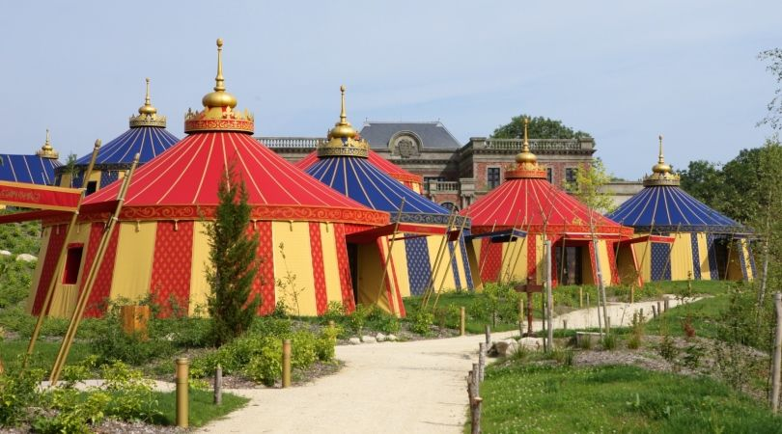
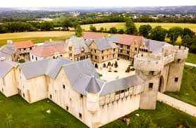
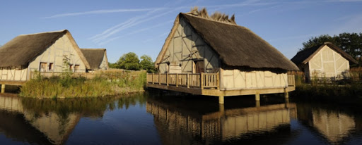
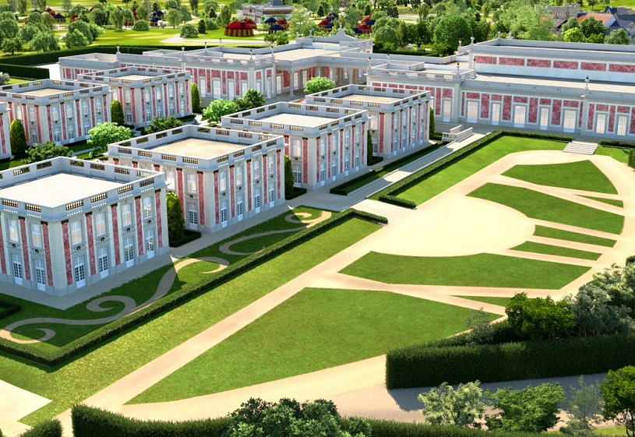
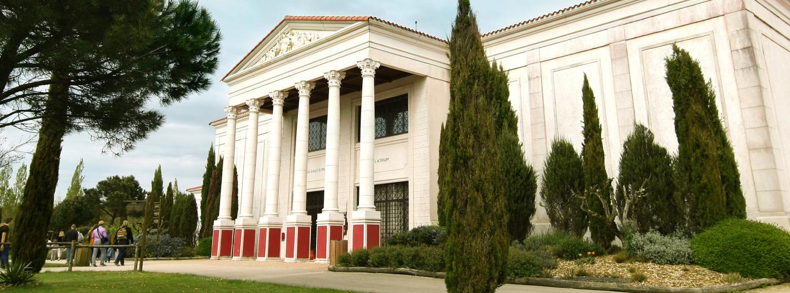
Los hotels

Slide 3
El texto
El Puy du Fou
Hola todos, vamos a presentaros un parque famoso en Francia instalado en Vendée: Le Puy du Fou.
LA HISTORiA DEL PARQUE
El parque mide 55 hectáreas. el Puy du Fou fue fundado en 1989 por Phillippe de Villiers. Actualmente es Nicolas de Villiers un de su hijo que dirigele. El parque reprende la historia de la región próxima de este y adaptarla para hacer espectáculos con anímalos entrenado (caballos, bovinos, rapaces, etc), efectos especiales y pirotécnicos. El Puy du Fou es también un lugar de presentación de las tradiciones ancestrales con un fuerte del alto Edad Media, une pueblo del bajo Edad Media, un pueblo de 1800 y un burgo del inicio del siglo 20, todos reconstruyen y donde artesanos trabajen los técnicos de cadas épocas. Los artistas son casi todos voluntarios.
LOS ESPECTÁCULOS
Hay unos veinte espectáculos en el parque. Los espectáculos varían según las estaciones. Los famosos son « Le bal des oiseaux fantômes », « Les mousquetaires de Richelieu», « Le secret de la lance », « Les vikings », et « Le signe du triomphe ». Hay una otra suerte des espectáculos : los paseos como « Les Amoureux de Verdun » o « Le mystère de la Pérouse » Pero el muy famoso de todos los espectáculos es “la Cinescenie”: el espacio mide 23 hectáreas. La representación es nocturna y reconstruyendo la historia de Francia de la Renacimiento hasta la Revolución Francesa.

Slide 4
El texto
LOS HOTELS Y LOS RESTAURENTES
En el parque podemos comer y dormir en restaurante y hotel de diferentes temas: como restaurantes animados. Para los hoteles, podemos dormir en “Le logis de Lescure”, “le Grand Siècle”,”la Citadelle”,”Les îles Clovis”,”La villa Gallo-Romaine” y “Le camp du Drap d’Or”
CONCLUSION
El Puy du Fou marca nuestra vida porque la mayoria de los personajes son cristianos y defienden sus pueblos contras los enemigos que vienen del exterior (Imperio romano, los Vikings, los Ingleses en la guerra de 100 años, las tropas republicanas en la guerra de Vendée,…El parque esta abierto para toda la familia. Tenemos recuerdos de niñez. Es un referencia y es realmente una cosa.

Slide 5
Las referencias
https://fr.wikipedia.org/wiki/Puy_du_Fou#Spectacles
https://www.puydufou.com/fr/spectacles

